Slide 1
Аспекты совместной работы врача и психолога в планировании семьи
Таций Виктория Николаевна, кандидат психологических наук, заведующая Кризисным центром перинатальный психологии и психотерапии Донецкого Республиканского Центра Охраны Материнства и Детства (ДРЦОМД), главный Республиканский специалист по психологии Министерства здравоохранения ДНР;
Якимович Валерия Сергеевна, аспирант кафедры акушерства, гинекологии, перинатологии, детской и подростковой гинекологии ФИПО ГОО ВПО ДОННМУ ИМЕНИ М. ГОРЬКОГО

Slide 2
С точки зрения психологии муж и жена это пара, а когда у пары появляется ребенок это уже семья.

Slide 5
Особо важная проблематика пациенток, нуждающихся в консультации психолога.

Slide 6
Невынашивание
если в анамнезе самопроизвольные, замершие, то к пониманию врача совместная работа с психологом необходима, так как уже существует паттерное поведение, а это психологический аспект течения беременности

Slide 7
Психологическая неготовность быть матерью
то, что женщина после невынашивания родила, совсем не означает, что она готова к этому, так как у нее уже развилось паттерное поведение в результате привычного невынашивание.
И в этом случае мало работы врача,
нужна работа с психологом.

Slide 8
Адаптация после гормональной терапии женщины, которые во время беременности находятся на гормональной поддержке нуждаются в том, чтобы перейти в русло негормональной поддержки еще будучи в роддоме, что бы успешно получить социальную адаптацию к роли матери.

Slide 9
Этап планирования семьи

Slide 10
Как показывает наш практический опыт, коррекция психологического здоровья до наступления беременности во много раз повышает возможность и вероятность благоприятного исхода.

Slide 11
Акушеры-гинекологи делают очень важное дело, помогают появиться ребенку на свет, а психолог помогает стать ему счастливым, так как невозможно быть счастливым при несчастной маме.

Slide 12
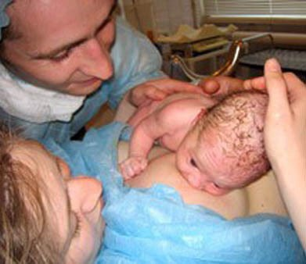
Психика человека устроена так, что физическая боль забывается, а эмоциональная составляющая это то, что остается и может являться визитной карточкой нашей клиники.

Slide 13
Спасибо за внимание!
моб.тел. (071) 306-00-44
E-mail: viktoriatatsyi@mail.ru

